Slide 1
Náhrady mateřského mléka– léčivo poslední volby
Mgr. Sylva Šmídová
sylva.smidova@szu.cz

Slide 2
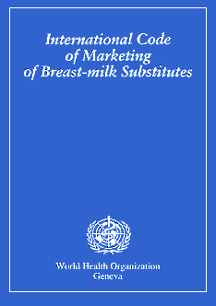
Mezinárodní kodex marketingu náhrad mateřského mléka (*1981)
Soubor doporučení WHO k regulaci marketingu
  kojeneckých lahví, saviček, dudlíků
  veškerých náhrad mateřského mléka (umělá kojenecká výživa, voda, čaje, kaše, příkrmy…)
Nezakazuje produkty vyrábět, zakazuje však jejich reklamu, propagaci, vzorky zdarma…
Nástroj podpory, ochrany a prosazování kojení
Cíl = bezpečná a vhodná výživa kojenců a malých dětí
http://www.kojeni.cz/zdravotnikum/kodex/who-kodex-marketingu-2015/
http://kojim.webnode.cz/mezinarodni-kodex-marketingu-nahrad-materskeho-mleka/
2

Slide 3
Mezinárodní kodex marketingu náhrad mateřského mléka
Podle Úmluvy o právech dítěte má kojení důležitou úlohu pro zabezpeční práva dítěte na nejlepší možný zdravotní stav.
Toto právo je chráněno Mezinárodním kodexem marketingu náhrad mateřského mléka vypracovanou WHO. (V době schválení s ním souhlasili i výrobci mléčných formulí).
Podle kodexu výrobci a distributoři nesmí propagovat výrobky, které jsou jeho předmětem.

Slide 4
Výrobky, které jsou předmětem Kodexu
Mléčné formule pro děti do 6 měsíců.
Pokračovací mléka
Kojenecké láhve
Dudlíky
Kojenecké vody
Dětské džusy
Čaje
Roztoky glukozy
Obilné kaše apod.
V případě že jsou tyto výrobky propagovány jako výrobky pro děti do 6 měsíců a nebo prezentovány jako vhodná náhrada mateřského mléka u dětí starších 6 měsíců. Žádné potraviny nesmí být propagovány způsobem, který by mohl ohorzit kojení.

Slide 5
Co bylo před Kodexem
Děti se vždy v minulosti kojily
Ty, které se nekojily, dlouho nepřežily
Nekojila-li matka, najímala si kojnou
Pro děti v sirotčincích (i dříve) se hledala náhrada, upravovalo se mléko jiných savců
R. 1867 přišel Henri Nestlé s první umělou sušenou kojeneckou výživou „Farine Lacteé“ primárně pro děti, které se nemohly kojit
Kojení ustupovalo, rozmáhala se umělá výživa…až do 70. let, kdy díky podpoře kojení začalo ve vyspělých zemích kojených dětí opět přibývat…
5

Slide 6
Co bylo před Kodexem (2)
Výrobci umělé výživy => rozvojové země, agresivní marketing (dárky pro zdravotníky, propagace zaměřená na matky, vzorky…)
Chudoba, negramotnost, nízká hygienická úroveň =>  mortalita nejmenších dětí (malnutrice, průjmy, pneumonie)
„Každý, kdo se podílí na krmení dítěte nevhodným mlékem, nese vinu za jeho smrt“ (Cecily Williams)
Kniha The Baby Killer (Nestlé tötet babys)
Následný bojkot firmy Nestlé
6

Slide 7
Pro zdravotníky to v praxi znamená:
Nepropagovat umělou výživu a ostatní výrobky v čekárnách, na chodbách a ve zdravotnických zařízeních jako takových.
Nerozdávat vzorky mléčných formulí.
Nedoporučovat konkrétní značku mléčných formulí.
Nepříjmat žádné dary od firemních reprezentatnů.
Neumožnovat kontakt s matkami ani formou tzv. Klinikboxů v porodnicích.
Nezůčastňovat se konferencí a kongresů či jiných akcí, které sponzorují firmy vyrábějící mléčné formule.
Informace o mléčných formulích získávat výlučně z vědeckých zdrojů a o mléčných formulí šířit pouze tyto informace.

Slide 8
Představy o mléčných formulí jsou do velké míry ovlivněny jejím marketingem, což je jedno z hlavních příčin předčasného ukončení kojení.
Marketing umělé výživy se nás snaží přesvědčit o tom, že je v některých situacích nenahraditlná. Ovšem zapomíná se na to, že pokud je dokrmování medicínsky indikované, umělá výživa NENÍ první ani nejlepší volbou.
Vzhledem k tomu, že MM je normální a fyziologická výživa pro kojence, je potřeba podporovat vznik a chod bank MM.

Slide 9
Proto…
Svolali r. 1979 WHO a UNICEF sjezd 150 zástupců vlád, nevládních organizací, odborníků na výživu dětí i zástupců výrobců kojenecké výživy
Tento tým vytvořil kodex, který má chránit matky před komerčními vlivy propagujícími umělou výživu
R. 1981 přijat valným shromážděním WHO a doporučen k zapracování do legislativy jednotlivých států
Není právně závazný
9

Slide 10
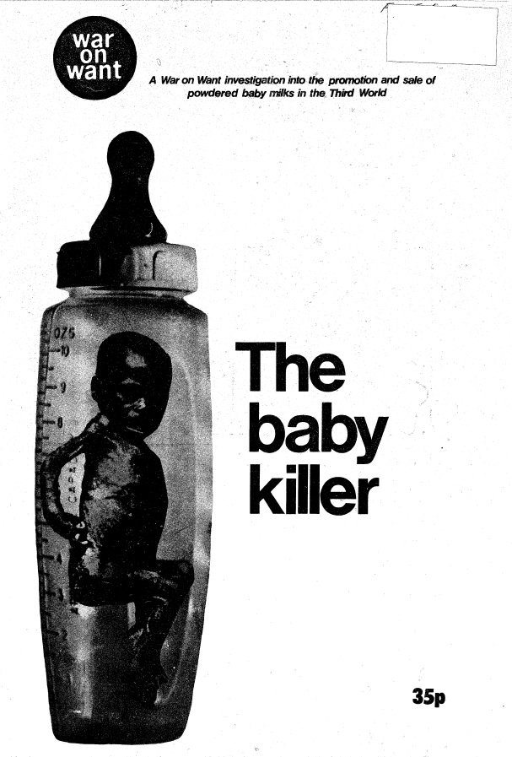
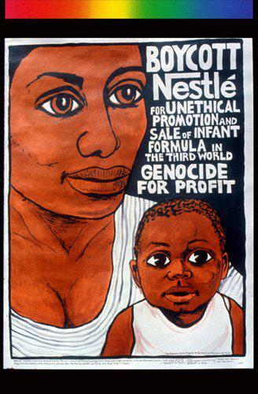


Slide 11
Kojení v České republice
Zdroj dat: Laktační liga, ÚZIS
Notes:
Neexistují oficiální statistiky kojení starších dětí - Podle studie kojeno déle než 2 roky 6,5 %. 12-23 měsíců kojeno 29 %.
11

Slide 12
Skladba mléka je specifická
Během evoluce se vytvořily specifické druhy mléka pro každý živočišný druh. Složení mléka je specifické pro daný živočišný druh.
Odpovídá životnímu stylu a genetické výbavě daného živočišného druhu, přizpůsobeno potřebám mláděte např. mořští savci více tuku, netopýři málo vody, primáti hodně sacharidů (zdroj energie pro mozek).

Slide 13
Rozdíl v obsahu bílkovin v mateřském mléce a kravském mléce
67 % Syrovátka
Mateřské mléko Kravské mléko
67 % Syrovátka 8%
8% Kasein 90%
25% NPN 2%
8%
90 % Kasein
8%
25%
N
P
N
2%

Slide 14
Rozdíly nejsou jen na úrovni mezidruhové
  Každé ženě se tvoří jiné mléko:
  Vzhledem na gestační věk dítěte
  Vzhledem na stravu matky
  Mění se v průběhu dne
  Podle toho, kolik času uplynulo od porodu
  Vzhledem na to, který prs nabídnete dítěti jako první
  Během menstruačního cyklu
  Vzhledem k počtu předcházejících těhotenství
  Vzhledem k tomu, jakým způsobem se mléko získává
  → Mateřské mléko se mění dle potřeb dítěte

Slide 15
Příroda to má dokonale vymyšlené
Mateřské mléko se mění v závislosti na potřebách dítěte.
Dítě během kojení předává matčinu tělu informace o svých potřebách - kvalita a množství mléka se při dalších kojení mění na základě potřeb dítěte.

Slide 16
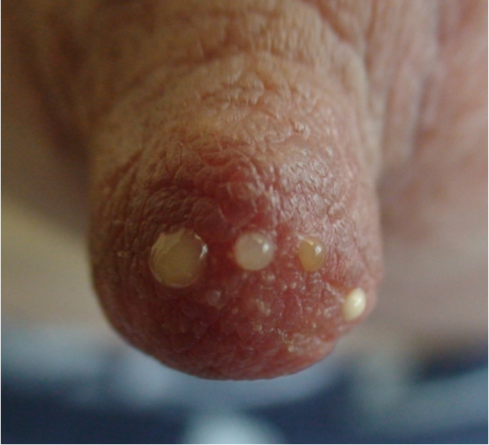
Jedna žena – jedno kojení – jedno mléko????

Slide 17
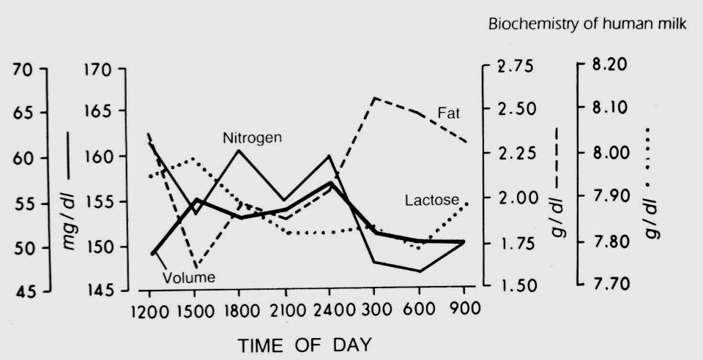
Změny ve složení MM v průběhu dne

Slide 18
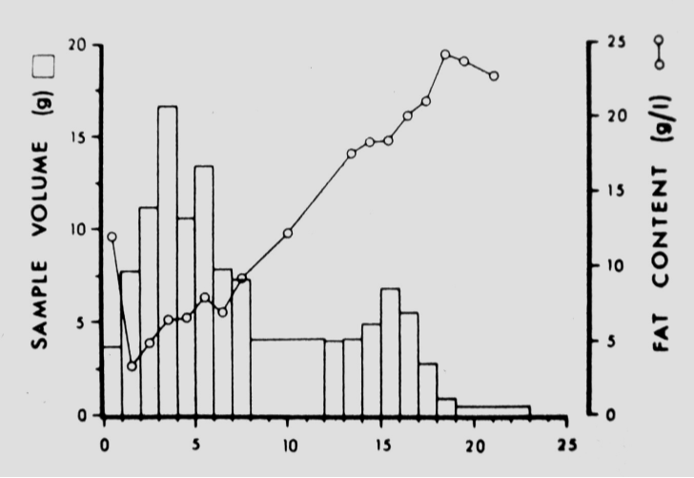
Změny v obsahu tuku v MM během jednoho kojení

Slide 19
Co je adekvátní vzorek mateřského mléka?
Vzhledem k tomu, že mateřské mléko je tak variabilní, neexistuje adekvátní vzorek!

Slide 20
Co všechno mateřské mléko (MM) obsahuje? - To přesně nevíme
Kromě základních živin-tuků, sacharidů, vitaminů a minerálních látek v optimálním množství a poměru.
Neskutečně velké množství dalších látek.
http://www.mamila.sk/pre-matky/dojcenie-a/zlozenie-mm/

Slide 21
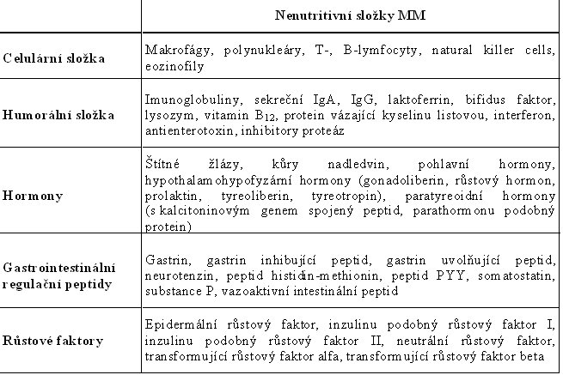
Nenutritivní složky MM

Slide 22
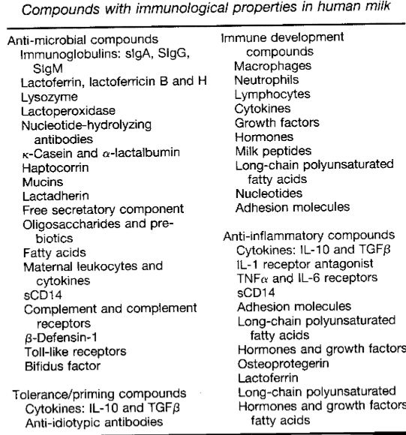
Imunitní faktory v mateřském mléku
Toto nejsou veškeré imunitní faktory, které mateřské mléko obsahuje a v umělém mléku chybí

Slide 23
Obsahuje umělé mléko skutečně stejné množství bílkovin jako mléko mateřské?
Mateřské mléko obsahuje cca 8-15 g/l bílkovin
Je to trochu méně než většina umělých mlék
Až 60-65 % (asi 5g) bílkovin z mateřského mléka tvoří laktoferin a ten se ze střeva nevstřebává.
Asi 0,5 g/l bílkovin tvoří imunoglobulin, který se také ze střeva nevstřebává
Umělé mléko obsahuje mnohem více bílkovin než mléko mateřské

Slide 24
Obsah tuků v MM
Závisí na stravě matky – pokud matka drží dietu, v MM jsou zastoupeny MK, dle skladby v matčině těle.
Neexistují doporučení pro příjem tuků u kojících žen, složení MM však odráží příjem MK matkou.
MM obsahuje 10-20 mg/dl cholesterolu – tj. příjem pro dítě 100 mg/den. Množství cholesterolu však neodráží jeho příjem dietou matky.
Množství cholesterolu v MM v průběhu růstu dítěte poklesá.

Slide 25
Vitaminy a minerální látky
Vitamin D: množství v MM odráží jeho příjem matkou. Pokud matka užívá 4 000 IU vit. D má dostatečnou hladinu vit. D pro dítě v MM.
Vápník: obsah vápníku v MM neodráží jeho příjem matkou. Není důkaz o tom, že změna hustoty kostí je ovlivněna délkou kojení
Jód: množství v MM odráží jeho příjem matkou
Zinek: zvýšená potřeba zinku v průběhu kojení. Množství zinku v MM se v průběhu prvních měsíců dramaticky snižuje.

Slide 26
Probiotika v MM
Více jak 7000 kmenů různých bakterií v MM
Vliv na imunitu dítěte
Kolik bakterií se v MM nachází je pod vlivem:
  Hmotností a věkem matky
  Vedením porodu
  Věkem dítěte
  Užíváním antibiotik

Slide 27
Alkohol a MM
Množství alkoholu v MM je stejné jako v krvi matky, tedy pouze promile.
2 ‰ v každém litru krve daného člověka jsou rozpuštěny 2/1000 litru (tzn. 2 ml) alkoholu.
Není proto důvod, aby matka omezovala alkohol, do doby než přestane kojit.
Přiměřená konzumace alkoholu nemá na zdraví a vývoj dítěte žádný vliv.
Ženy na MD jsou v rizikové skupině ohrožených závislostí na alkoholu.
Příliš opilá žena by neměla spát s dítětem v posteli.
Alkohol nezvyšuje tvorbu MM, nadměrná konzumace alkoholu tvorbu MM lehce snižuje.

Slide 28
Sport v době kojení
Kojící žena může běžně sportovat tak, jak byla zvyklá.
Kojící žena může chodit na masáže do sauny a dělat všechny aktivity na které byla zvyklá.
Kojení nemá ženu omezovat v tom, co má ráda.

Slide 29
V čem se ještě liší kojení od krmení umělými náhradami?
Kojené děti pijí méně mléka než děti krmené umělou výživou.
Rozdíl v příjmu NMM a MM je 25-35 %
Výlučně kojené 5 měsíční dítě, které dobře prospívá, získá nanejvýš o 10-15 % více mléka než dobře přibírající výlučně kojené měsíční dítě. I přesto, že 5 měsíční dítě váží 2x tolik.

Slide 30
PROČ
V MM je obsažen leptin:
  Látka signalizující mozku pocit nasycení
  Leptin potlačuje hlad a snižuje příjem potravy
  Studie sledující hladinu leptinu zjistila:
    V případě, že dítě vypilo větší množství MM obsahovalo toto v danou chvíli nižší koncentraci leptinu.
    Koncentrace leptinu kopíruje obsah tuku (více-více)
    V noci má MM výrazně vyšší hladinu leptinu.
    Množství leptinu se nemění podle toho, jaký je interval mezi kojením

Slide 31
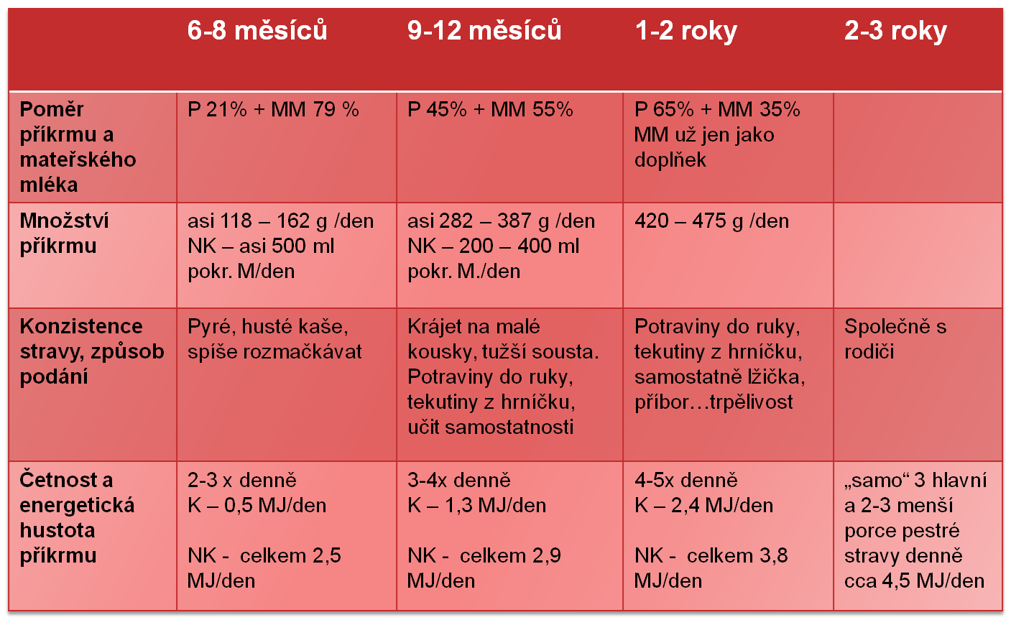
Notes:
31

Slide 32
V čem se ještě liší kojení od krmení umělými náhradami?
„Kojení není jen pití mateřského mléka. Pro dítě i matku znamená mnohem více“
Význam pro fyzické i duševní zdraví matky i dítěte
Nelze ho plně nahradit
Nekojení s sebou nese četná rizika, nepříznivě ovlivňuje mortalitu i morbiditu

Slide 33
Význam kojení - dítě
Dítě je připraveno a vybaveno ke kojení hned po narození, matčina náruč je přirozeným pokračováním prenatálního života, pomáhá mu při adaptaci v novém prostředí
Kojení poskytuje dítěti
  Náruč rodičů
  Uklidnění
  Rozvoj kognitivních funkcí
Kojení poskytuje dítěti mateřské mléko – výživu
  Komplexní výživa „šitá na míru“
  Vhodné teploty
  Dobře stravitelná
Mateřské mléko dále poskytuje
  Imunitu – nejrůznější imunitní složky k ochraně před infekcemi i k rozvoji imunitního systému
  Hormony
  Růstové faktory

Slide 34
Co dál poskytuje kojení a MM dítěti
Rozvoj mozku a smyslů
Psychomotorický, sociální a intelektuální vývoj
Integrita střeva, prevence potravinových alergií
Prevence alergií, obezity, DM, aterosklerózy, anémie, syndromu náhlého úmrtí kojenců
Uklidnění, usnutí
Reguluje činnost srdce, dýchání či tělesnou teplotu – dezorganizované fyzio funkce dítěte
Správný vývoj patra a dolní čelisti
Zmírnění bolesti…

Slide 35
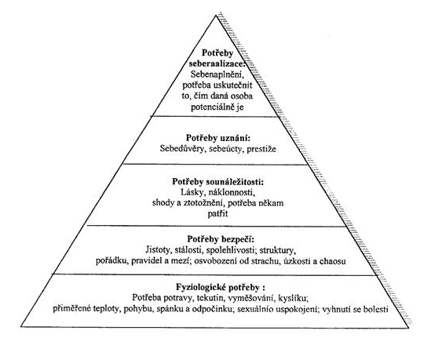
Naplňování potřeb
Proč se dítě chce kojit?
Protože si potřebuje naplnit nějakou potřebu.

Slide 36
A co matka???
Psychika
Vztahová vazba
Oxytocin => zavinování dělohy => snížení ztráty krve => prevence anémie
Pocity štěstí, radosti, zmírnění únavy a vyčerpání po porodu
Prevence osteoporózy, nádorového onemocnění prsu a vaječníků
Antikoncepce (laktační amenorea)
Netřeba zvláštních pomůcek – kojení je „po ruce“
Pomáhá snížit množství nadbytečného podkožního tuku
Šetří peníze

Slide 37
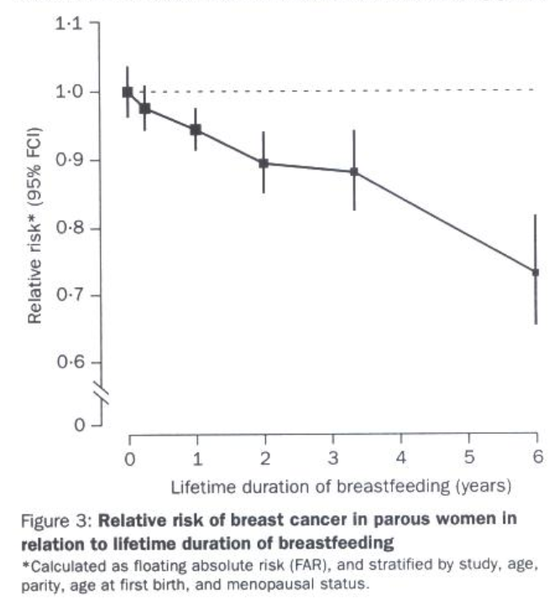
Míra rizika nádorového onemocnění prsu v závislosti na délce kojení

Slide 38
Rizika nekojení
Výživa dětí v rozporu s doporučením WHO je spojena s 1 milionem úmrtí ročně a 10 % onemocnění dětí
Nekojení zvyšuje riziko mortality i morbidity
Nekojení a použití náhrad u nejmenších dětí = rizikové chování
Přistupujme tedy k umělé výživě jako k léčivu, které má své indikace a také nežádoucí účinky

Slide 39
Rizika pro dítě vyplývající z krmení dítěte NMM
Novorozenecká sepse a meningitida
Infekce trávicího systému
Infekce dýchacích cest
Infekce uropoetického systému
Výskyt alergií
Ekzémy
Nekrotizující enterokolitida
Celiakie
Anorexie
Hypochromní anémie
Poruchy imunity
Obezita
Hypertenze
Ateroskleróza
Autoimunitní onemocnění (DM, štítné žlázy)
Maligní onemocnění

Slide 40
Rizika pro matku vyplývající z krmení dítěte NMM
Rakovina vaječníků
Rakovina endometria
Rakovina prsu
Osteoporóza
Diabetes mellitus 2 typu
Metabolický syndrom
Vyšší riziko krvácení po porodu
Pomalejší zavinování dělohy
Nedostatek železa
Těžkosti při dosahování původní hmotnosti před otěhotněním
Pocit nekompetentnosti
Těžší navázání se na dítě
Ekonomická zátěž rodiny

Slide 41
Rizika nekojení pro společnost?
Horší ekologická zátěž
Vyšší náklady na zdravotní péči (matky i dítěte-dospělého)
Nekompetentnost společnosti vůči kojení
Nepochopení vztahů matka-dítě (kojení/nekojení)
Ztráta antikoncepčního účinku
Ztráta bezpečí a stabilního začátku pro dítě

Slide 42
Mateřské mléko jako perfektivní výživa pro lidské mládě
Mateřské mléko je jedinečný zdroj výživy, který nebudeme NIKDY schopni plně nahradit.
Mateřské mléko je velmi specifická potravina. Každá žena má jinou skladbu mléka = NEEXISTUJE JEDNO VZOROVÉ MATEŘSKÉ MLÉKO
Užívání náhrad mateřského mléka s sebou nese řadu zdravotních rizik jak pro matku tak pro dítě.
Náhrady mateřského mléka by se měly užívat opravdu pouze ve zdravotně indikovaných případech. K NÁHRADÁM PŘISTUPOVAT JAKO K LÉČIVU.

Slide 43
1) Lékařsky akceptované důvody na podávání mléčných formulí
Pro prvních pár dnů do prvních pár měsíců, pokud je dočasně nebo trvale snížena tvorba MM, která způsobuje neprospívání dítěte a při které se tvorbu MM nepodařilo zvýšit a zároveň nebylo možné zabezpečit MM z banky mateřského mléka.
Pro prvních pár měsíců (nejdříve od 4. měsíce) není mléčná formule potřebná, pokud je dítě částečně kojeno a zároveň přijímá dostatek rozmanitých příkrmů.
Dítěti, které bylo výlučně krmeno mléčnou formulí, začínáme podávat příkrmy od 4. měsíce tak, aby v následujících pár měsících postupně úplně nahradilo mléčnou formuli.
Galaktosemie (pokud enzym nechybí úplně, je možné částečně kojit)
Některé další vrozené poruchy metabolismu, při kterých není dostatečně známé, jak správně postupovat, jako například tyrosinémie, leucinóza, protože jsou velmi vzácné

Slide 44
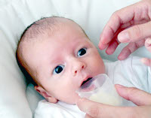
2) Lékařsky akceptovatelné důvody na krmení dítěte mimo prs
Dítě se nepřisává
Deformity tváře
Neurologické postižení
Také choroby matky, které jí neumožní, aby se o dítě starala
Krmit dítě ideálně MM (což nemusí znamenat
krmení lahví;pokud je to možné, krmení
pohárkem je nejvhodnější metodou krmení
mimo prs)

Slide 45
3) Společenské důvody na podání mléčných formulí (nemusí být podána lahví) pokud nelze zabezpečit přísun MM z banky MM
Výživa opuštěného kojence v ústavní péči, případně dětském domově. V případě adopce, je vhodné, aby kojila adoptivní matka.
Všechny výše uvedené důvody, jsou akceptovatlné jen po dobu, pokud daná příčina trvá.

Slide 46
Čím dokrmovat v prvních dnech, pokud je to medicínsky indikované?
1. Odstříkané kolostrum vlastní matky.
2. Odstříkané kolostrum spolu s 5% glukozou
3. Pasterizované mateřské mléko z banky MM

Slide 47
Čím dokrmovat v prvních týdnů a měsíců?
1. Odstříkaným/odsátým MM vlastní matky
2. Pasterizovaným MM z banky MM mléka
3. Mléčnou formulí

Slide 48
Čím dokrmovat od 4 měsíců?
1. Odstříkaným/odsátým mateřským mlékem vlastní matky.
2. Pasterizovaným mateřským mlékem z banky MM
3. Začít podávat příkrmy, obzvláště v případech pokud doposud nebyla podána mléčná formule.
4. Mléčnou formulí, pokud příkrmy nestačí pokrýt potřeby dítěte. Umělá výživa může být v takovýchto případech přidána do příkrmů, tím se můžeme vyhnout podání láhve. Zvyšovat množství a rozmanitost příkrm tak, aby nahradili mléčnou formuli.

Slide 49
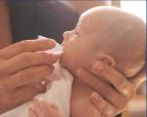
Jak dokrmovat?
Kojení je norma a je třeba se snažit umožnit matce a dítěti zachovat maximum pozitiv, které vyplývají z krmení na prsu bez ohledu na množství mléka.
Sání na prsu je důležité pro vývin čelisti, správný neurologický vývin, pro snížení bolesti, pro usínání a upokojení.
1. Přisávající se dítě: laktační pomůckou na prsu.
2. Nepřisávající se dítě: použít nácvik sání na prstu a krmení po prstě cévkou s cílem naučit dítě sát na prsu. Pokud se nedaří, pak dokrmit lžičkou nebo pohárkem. (Klobouček není pomůcka, pro nepřisávající se dítě)
3. Pohárkem: Novorozenci a kojenci v ústavní péči bez přítomnosti matky.

Slide 50
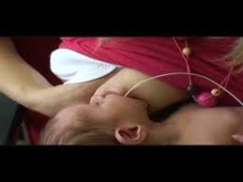
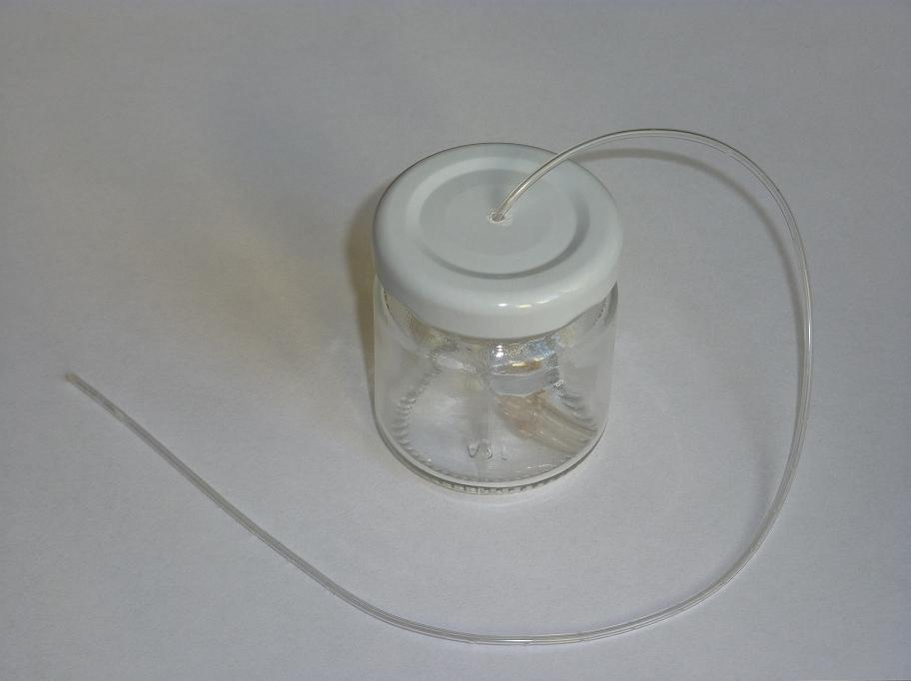
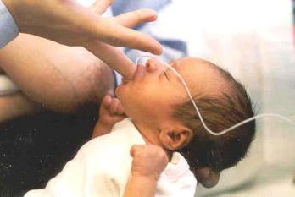
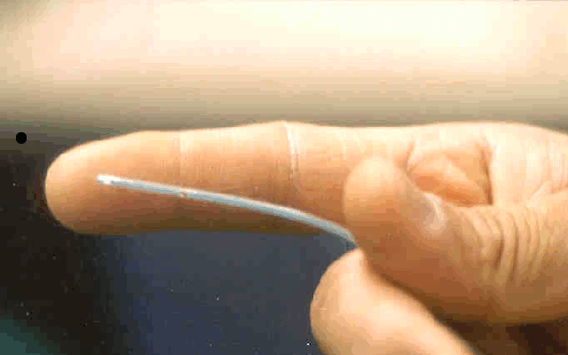
Laktační pomůcka

Slide 51
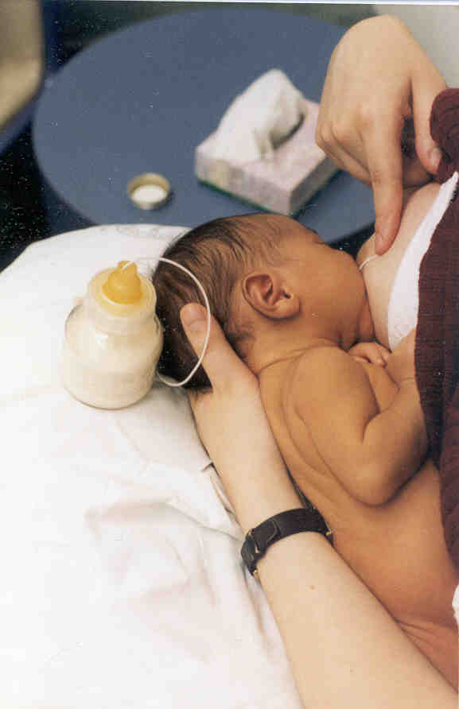
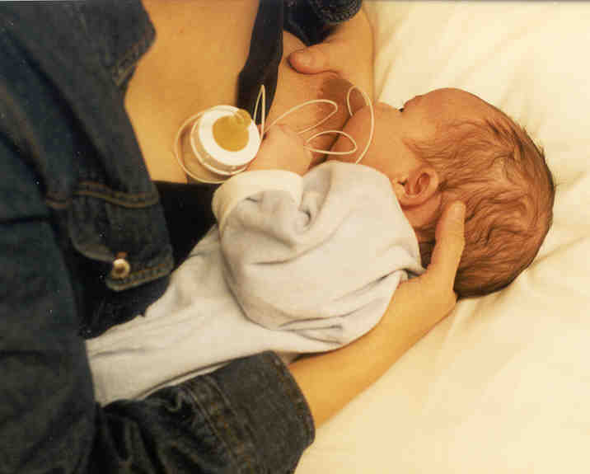
Ale co když dítě musí být dokrmované?
Téměř nikdy není nutné použít láhev!
http://www.nbci.ca/index.php?option=com_content&view=article&id=128:inserting-a-lactation-aid&catid=6:video-clips&Itemid=13

Slide 52
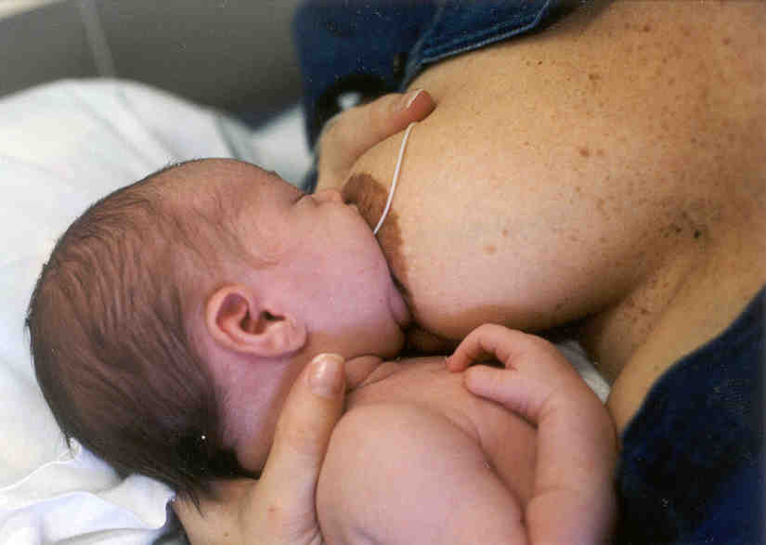
Proč je tento způsob lepší?
Dítě se stále kojí.
Děti se učí kojit kojením.
Matky se učí kojit kojením.
Dítě neodmítne prs.
Kojení je pro dítě více, než jen příjem mléka!!!

Slide 53
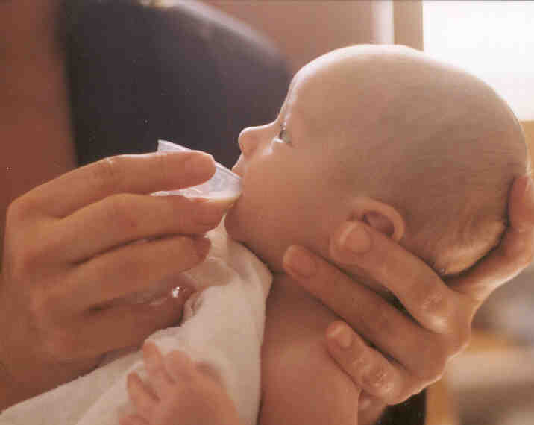
Pokud se dítě nepřisává na prs, krmíme ho pohárkem
Stačí obyčejná léková odměrka nebo malá sklenička!
http://nbci.ca/index.php?option=com_content&view=article&id=37:cup-feeding&catid=6:video-clips&Itemid=13

Slide 54
Proč ne láhev?
Vědecké práce hovoří o tom, že sání z lahve je namáhavější jako sání z prsu při dobré tvorbě mléka, proto by neměla být láhev použita např. u předčasně narozených dětí, kardiologických či neurologických pacientů.
Děti, které převádíme ze sondování na perorální příjem, je potřebné učit sát přímo na prsu. (Představa o tom, že dítě na prsu usíná, protože pití na prsu je namáhavé je mylná. Dítě se nepotřebuje učit sát z láhve před sáním na prsu. Děti reagují na tok mléka.)
Zmatení tokem mléka z láhve může způsobit odmítání prsu a nebo nedostatečné pití na prsu spojené s usínáním.

Slide 55
Proč ne dudlík
Dudlík je umělá náhrada prsu
Z dlouhodobého hlediska může dudlík zkracovat čas strávený na prsu a postupně snížit tvorbu mléka a po počátečním dobrém prospívání vést k pozdějšímu nedostatečnému přibírání miminka ve věku 3-4 měsíců.
Při sání dudlíku miminko používá jiné svaly tváře. Sání dudlíku může mít vliv na zkus, nesprávný vývoj čelist a horního patra.
Dudlík může už v porodnici způsobit problémy s přisáváním miminka na prs.
Dudlík může maskovat první signály miminka, které naznačují zájem o kojení.
Dudlík může být důvodem, kvůli kterému matku obzvláště v prvních dnech bolí bradavky
Dudlíkem se na matčiny bradavky může přenést kandidoza.
Dudlík významně zvyšuje riziko zánětu středního ucha.
Miminko, které má dudlík, může začít odmítat prs. Může způsobit tzv. bojkot kojení – odmítání prsu během bdělého stavu a někdy úplné odmítání. Tento efekt může být vidět až po několika měsících kojení.
I když miminka dostanou dudlík až po 1. měsíci kojení, sníží se do 6 měsíců počet kojených miminek na méně než 25% při neustálém používání dudlíku, a na méně než 50% při občasném používání dudlíku. Pokud miminka dudlík nepoužívají vůbec, je z nich do 6. měsíce kojených více než 70%.

Slide 56
Co způsobuje dudlík a lahev
Při sání z prsu dítě pohybuje jazykem zepředu dozadu. Při sání dudlíku nebo lahve dělá přesně opačný pohyb. Při přisávání na prs nesmí tlačit jazykem ven, ale pokud používá dudlík, je zvyklé dělat tento pohyb. Proto se přestane na prs přisávat správně, následkem čehož přestane být dobře kojené a nepřibírá.
se nepřisává, případně se přisává těžce
„kouše“ bradavku
má „silný“ stisk
otevírá malou pusinku
nemá vyhrnuty oba rty
se přisává a po chvíli bradavku pouští,
přisává se a pouští bradavku, odvrací hlavičku a pláče.
miminko „mlaská“ během kojení. Při sání dudlíku se zapojují jiné svalové skupiny než při kojení. To způsobuje, že dítě podobné pohyby potom dělá i při kojení (což je často slyšet jako mlaskání dítěte při kojení) a není schopno efektivně získávat mléko z prsu.
DŮSLEDEK: délka kojení dětí, které používají dudlík je kratší.

Slide 57
Důsledky používání dudlíku a lahve
Při kojení dostává tělo matky přes Montgomeryho žlázky na dvorci signály o mikroorganismech v ústech miminka a matka následně do mléka posílá na míru šité protilátky a ostatní imunitní faktory, čímž se upraví mléko přesně podle potřeb dítěte.
Sání na prsu pomáhá zvyšovat nebo udržovat tvorbu mléka.
Sání na prsu bez ohledu na příjem mléka je samo o sobě důležité, pro rozvoj mozkových spojení.
Sáním prsu se správně formuje patro a spodní čelist miminka. Při sání prsu zapojuje správné tvářové svaly. Dítě, které si neuspokojuje sací reflex kojením, může pociťovat potřebu sát mnohem díle, než „správně“ kojené dítě a tak potřebuje dudlík i ve věku, kdy už cucání dudlíku anebo v horším případě prstu, způsobuje problémy ve vývoji chrupu.

Slide 58
Výživa novorozenců, kojenců a batolat se dá rozdělit na 3 období:
1. Období výhradně mléčné: od narození do 4-6 měsíců. Výhradně kojeno v lékařsky indikovaných případech částečně kojeno nebo plně na mléčné formuli.
2. Přechodné období: zavádění nemléčných příkrmů a to mezi 4-6 měsícem. U dětí částečně či plnně na mléčné formuli po 4. měsíci u dětí plně kojených prospívajících dětech okolo 6 měsíce. Velmi individální záleží na vývoji GIT a stupni neuropychického vývoje.
3. Období přechodu na rodinnou stravu: trvá od 1 až 2 roku věku dítěte. U kojených dětí pokračuje kojení spolu se zaváděním příkrmů do 2 let, kdy dítě přjde na rodinnou stravu a je i po 2. roce nadále kojeno do přirozeného odstavení, tak jak to vyhovuje matce a dítěti.
První dvě období se odlišují u plně kojených dětech a dětech částečně či plně na mléčných formulích

Slide 59
Kojené děti
Období výhradně mléčné: Dítě je kojeno prvních 6 měsíců života. Dítě nepotřebuje žádné jiné potraviny ani tekutiny. Pokud matka kojí dle potřeby ani při horčce, v letních měsících. V případě že dítě neprospívá a nedaří se zvýšit přísun MM po ukončeném 4. měsíci může začít dítě přikrmovat (ne formulí).
Přechodné obdobi: Dítě je kojeno a postupně je přidáván příkrm. Vhodné začít podávat, kdy dítě jeví zájem o rodinnou stravu, většinou to je okolo 6 měsíce. Vzhledem k tomu, že kojení trvá vice jak 2 roky, děti se kojí nadále dle potřeby, příkrm se nabízí mezi kojením. Příkrm nenahrazuje kojení!!! Příliš rychlé zavádění příkrmu může ohrozit míru kojení a způsobit pokles tvorby mléka a zvýšit riziko předčasného odstavení.
Období přechodu na stravu dospělých: Kojení spolu se zaváděním příkrmů pokračuje do 2 roků, kdy dítě postupně přejde na upravenou stravu dospělých a je i po druhém roku nadále kojeno až do doby, kdy nastane přirozené odstavení, podle toho jak to matce a dítěti vyhovuje.

Slide 60
Děti na mléčných formulích
Období výhradně mléčné: dítě dostává počáteční mléko případně kombinaci MM a mléka počátečního. Obodbí, kdy dítě dostává výhradně mléko trvá do ukončeného 4. měsíce života
Přechodné období: nemléčný příkrm se začíná nabízet po dovršení 4 měsíce věku.

Slide 61
Výrobcům náhrad mateřského mléka se povedlo od poloviny 80. let přesvědčit odbornou veřejnost o tom, že podávání formulí je vhodné až do 1 roku věku jako tzv. Pokračovací formule (mléka) v některých zemích (jako i v ČR) až do 3 let případně do 6 let věku.
V období přechodu z mléčných formulí na rodinnou stravu je vhodné zabezpečit rozmanité zdroje bílkovin tak, aby bylo jejich množství dostatečné nikoliv nadměrné.
Mezi důvody udávané na podporu podávání pokračovacích formulí je i otázka zabezpečení příjmu železa, které je do pokračovacích formulí přidáváno. Je však lépe zabezpečit jeho přívod běžnou stravou, v případě nutnosti možné doplnit tento prvek suplementy.
Dostatečně kojené děti nemusí pít upravené ani neupravené kravské mléko až do úplného odstavení.
Podle Evropských směrnic z roku 2006 a doporučení ESPGHAN-u z roku 2008 by kojené děti a nebo částečně kojené děti neměly do 12 měsíců pít neupravené kravské mléko, je však možné použít jej na vaření (do omáček apod.).

Slide 62
Mléčné formule
Dětem prvních pár měsíců podáváme tzv. Počáteční výživu (označována č. 1), která je v současnosti doporučována pro děti do 6 měsíců, kde je upravaný obsah bílkovin (nižší oproti kravskému mléku), solí a jsou doplněny o některé chybějící látky.
Výchozí surovina je kravské mléko

Slide 63
Počáteční mléka (formule):
Určeny pro nekojené či částečně kojené děti do 6 měsíců (mohou se podávat i po 6 měsíci)
Bílkovina může být neadaptovaná (kasein: syrovátka 80:20) nebo adaptovaná ve prospěch syrovátkové bílkoviny. Současně vyráběná mléka obsahují adaptovanou bílkovinu. Nebylo ovšem prokázáno, že by pro fyziologické novorozence byla tyto mléka výhodnější. Adaptovaná bílkovina je lépe stravitelná, proto je vhodná pro nedonošence. Kvůli vyššímu sytícímu účinku obsahují některá mléka více kaseinu, označují se jako forte.
Sacharidy: (MM pouze laktózu a oligosacharidy). Formule mohou obsahovat i jiné sacharidy např. sachrózu, maltózu, maltodextiny, glukózu a bezlaktózové škroby.
Tuky: pokrýt max 55 %, musí obsahovat kys. linolovou a alfa linolenovou. Není nutná DHA a arachidonová, přesto ji někteří výrobci přidávají.
(Ukazuje se, že umělé mléko s DHA bez kyseliny arachidonové zvyšuje riziko onemocnění
srdce a mozkových cév a riziko úmrtí v důsledku nedostatku oxylipinových derivátů kyseliny
arachidonové).
Crawford MA1, Wang Y2, Forsyth S3, Brenna JT4. The European Food Safety Authority recommendation for polyunsaturated fatty
acid composition of infant formula overrules breast milk, puts infants at risk, and should be revised. Prostaglandins Leukot Essent
Fatty Acids. 2015 Sep 21. pii: S0952-3278(15)30010-7. doi: 10.1016/j.plefa.2015.07.005. [Epub ahead of print]

Slide 64
Přípravky pro nedonošené děti
V případě neprospívání při výživě samotným MM, jsou na trhu přípravky k jeho obohacení.
Pokud není k dispozici MM používají se mléka pro nedonošené děti, které mají vyšší energetickou hodnotu a více bílkovin (adaptovaná bílkovina).

Slide 65
Hydrolyzáty – přípravky se sníženou antigenicitou
Pro potřeby nekojených dětí s projevy alergie na BKM nebo s vysokým rizikem atopie.
Hypoantigenní (hypoalergenní) mléka pro preventivní užití: přípravky s částečnou hydrolýzou bílkovin. Indikace u nekojených dětí kdy oba rodiče jsou alergici nebo jeden rodič alergika a u staršího dítěte se manifestovala alergie na BKM.
Hypoantigenní mléka po léčebné užití: přípravky s vysokým stupněm hydrolýzy bílkovin. Určeny dětem s prokázanými projevy alergie, malabsorpčními stavy a galaktosemií. Neobsahují ani laktózu a část tuku je ve formě MCT.
Léčebné přípravky na bázi AMK: Nejvyšší stupeň hydrolýzy bílkovin. Použití u nekojených dětí s alergii na kravské mléko, které reagují i na zbytkové množství bílkoviny.

Slide 66
Mléka se sníženým obsahem laktózy a bezlaktózová: nekojené děti s deficitem laktázy
Antirefluxní (antirefluxová) mléka: mají zabránit ublinkávání kojenců. Jsou zahuštěny karubinem nebo rýžovým škrobem. Ovšem nesnižují množství refluxů, ale pouze množství regurgitací.
Výživa na bázi soji: důvod užití – vegetariánský způsob výživy, galaktosemie, děti s přechodným nedostatkem laktázy.

Slide 67
Náhrady MM přehled:
Rozdělení dle věku dítěte
  Počáteční (0-6měsíců)
  Pokračovací (6 a více měsíců)- lze nahradit počáteční formulí a příkrmy
Speciální mléka
  Přípravky k obohacení MM
  Mléka pro nedonošené děti a děti s nízkou porodní hmotností
  Hydrolyzáty – hypoalergenní,hypoantigenní, přípravky na bázi aminokyselin
  Mléka se sníženým obsahem laktózy a bezlaktózová
  Mléka antirefluxní
  Výživa na bázi soji

Slide 68
Přehled diagnóz a jejich řešení
Diagnóza | Dítě na náhradní výživě | Dítě kojené
Riziko atopie | Hypoantigenní mléko H.A | Mateřské mléko
Alergie na bílkovinu kravs.m. | Hydrolyzáty krvského mléka | Mateřské mléko
Potvrzený gastroezofageální reflux | Antirefluxní mléko A.R | Mateřské mléko
Galaktosemie * | Bezlaktózové mléko | Mateřské mléko+bezlatozové mléko
Fenylketonurie | Speciální mléko | Mateřské mléko+ mléko bez fenylalaninu
Kolika | Antikolikové mléko | Mateřské mléko
Sekundární intolerance laktózy | Bezlaktózové mléko, snížený obsah laktózy | Mateřské mléko
* Při částečném chybění enzumu je částečné kojení možné

Slide 69
Příprava náhradního mléka
Mléčná formule je většinou ve formě prášku, který se pomocí přiložené odměrky smíchá s převařenou pitnou vodou (není vždy nutná balená kojenecká, ne vysoké mineralizace, pokud místní zdroj, je potřeba ověřit kvalitu).
Mléko se připravuje těsně před krmením, dodatečně se neohřívá.
Před podáním vyzkoušet teplotu.
Dávkování dle výrobce cca100-200 ml/kg tělesné hmotnosti na den u dítěte živeného pouze mléčnou formulí.
Příprava i dávkování je uvedeno na obalu výrobku.

Slide 70
Zavádění příkrmů
Kdy:
  Po ukončení 6.měsíce je obtížné krýt výživovou potřebu jen MM
  Doporučení od ukončeného 4 měsíce pro všechny jsou zavádějící.
  Od 4 měsíce jen v případě, že dítěti již nestačí MM – neprospívá. Volíme příkrm místo NMM
Je dítě připraveno?
  Dítě jeví zájem o jídlo (snaha ochutnat cokoli od kohokoliv z rodiny). To může nastat již dříve než v 6. měsíci. Pokud se tak stane nebráníme dítěti v ochutnávání.
  Od ukončeného 6. měsíce nabízíme (ale nenutíme) i když dítě zájem nejeví.

Slide 71
Zavádění příkrmů
Většina kojenců je vývojově připravena na příjem jiných potravin
Jak?
  Před kojením, po kojení, mezi kojením , ráno, v poledne, večer– nezáleží, důležité je, aby dítě bylo spokojené a v klidu. Tehdy je vstřícné změnám.
  Dítěti nabízíme jednou potravinou s frekvenci 1-2 lžičky příkrmu (hladké kaše) 1-2krát denně.
  Novou potravinu vždy s odstupem 3 dní pro případný projev PA

Slide 72
Zavádění příkrmů
Čím?
Lžičkou!!! Dítě se s ní seznamuje a postupně si zvyká.
Dítě se učí posouvat potravinu dozadu do úst (někdy vyplivuje, protože mu to nejde)
Co:
  Neprospívající dítě: začínáme energeticky hutnějšími potravinami (ovoce) a dále zelenina, maso.
  Prospívající dítě: většinou zelenina, maso, ovoce obiloviny, mléko a mléčné výrobky.
  Dnešní doporučení již striktně nepřikazují postupy.

Slide 73
Zavádění příkrmů
Tekutiny:
  Kojené dítě jiné tekutiny až od ukončeného 10. měsíce
  Nekojené - dříve převařená pitná voda, není vždy nutná kojenecká
  Tekutiny podáváme VŽDY V POHÁRKU, LAHVI
  Ne lahví se savičkou
Jak ne:
  Na cestách
  Nemocnému dítěti
  V nepohodě
  Se zlobou

Slide 74
Příkrm
Ve správnou dobu – když už časté výlučné nedokáže pokrýt potřebu energie a živin
Vhodný svým složením – poskytuje to, co dítě potřebuje
Bezpečný – hygienicky připravený a skladovaný, podávaný čistýma rukama a náčiním
Správně podávaný – dle hladu a sytosti dítěte, odpovídající věku
Dítě si zvyká na lžičku, přidávají se další potraviny
!!!pokračovat v kojení dle potřeby dítěte
PŘÍkrm se PŘIdává ke kojení
  Není to MÍSTOkrm
Dítě pije přibližně stejně mléka, ale s rostoucí energetickou potřebou klesá podíl živin přijatých z MM

Slide 75
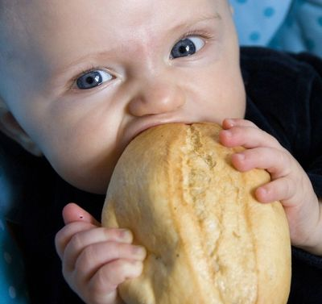
První příkrm je spíše hra a seznámení se s novými chutěmi.

Slide 76
Odstavení = ukončení kojení
Jak dlouho má trvat kojení? Existuje nějaká hranice do kdy je kojení normální a pak už ne?
Je potřeba dítě nějak přinutit, aby se přestalo kojit a nekojilo se třeba do 15 let?
Je někdy nutné dítě odstavit, i když matka ani dítě ještě nechce?
Notes:
76

Slide 77
Odstavení (2)
Dáme-li dítěti příležitost, odstaví se samo, až na to bude připravené, až se naučí zvládat všechny situace jinak
To nastává nejdříve v 30 měsících věku (mezi 2,5. a 5. rokem)
Přirozené odstavení je dlouhodobý proces, který začíná dlouho před tím, než se dítě kojení skutečně vzdá
Pokud dítě odmítá prs před 30. měsícem věku, znamená to problém, předčasné odstavení
Chceme-li dítě odstavit dříve, nejde to bez traumatu pro dítě a pocitu viny pro matku
Notes:
Skutečný příběh dlouhodobého kojení a přirozeného odstavení http://www.mamila.sk/pre-matky/pribehy-matiek-o-dojceni/dlhodobe-dojcenie/
77

Slide 78
Děkuji za pozornost

